Slide 1
Tuần 13
TIẾNG VIỆT 1
Tập 1
Bài 69: Ôn tập

Slide 2

Khởi động

Slide 3


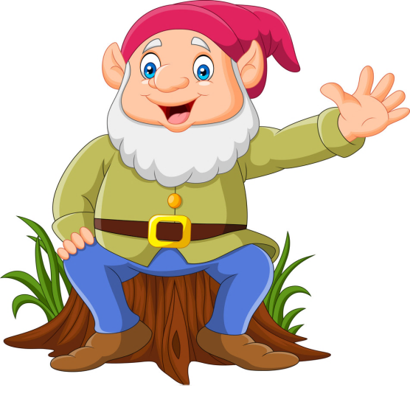
Tìm nhà cho chú lùn
Tìm nhà cho chú lùn
Mỗi chú lùn mang một từ ngữ. Em hãy xếp các chú lùn vào ngôi nhà mang vần tương ứng với từ ngữ.

Slide 4



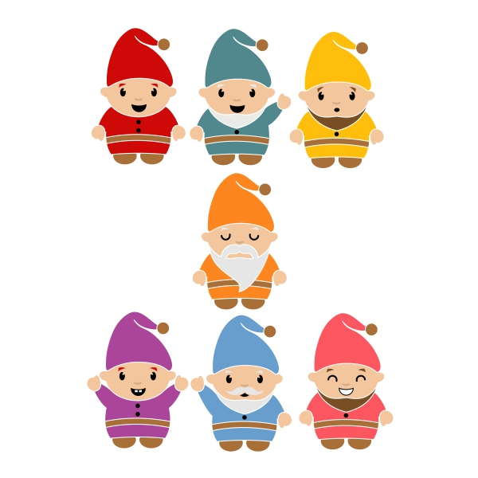

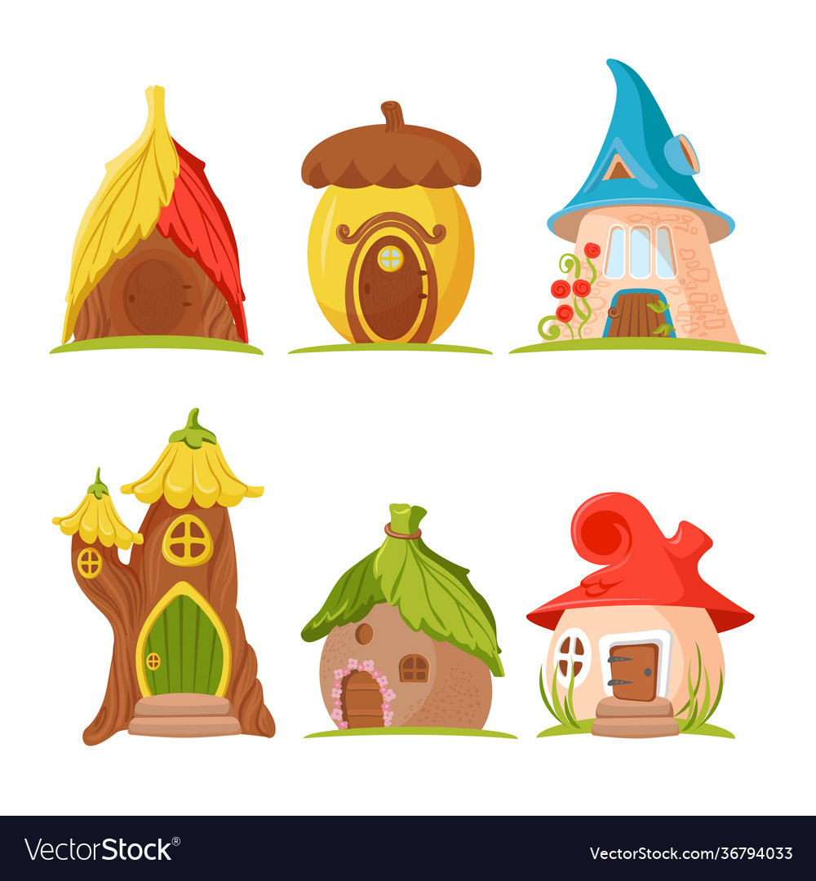
thịt
đèn điện
chim hót
sọt cá
quả mít
hít thở
biển
cô tiên
Vần it
Vần iên
Vần ot

Slide 5


Bài 69: Ôn tập

Slide 6


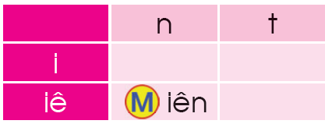
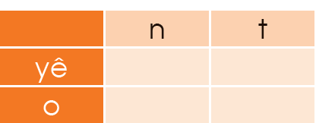
Ghép các âm dưới đây thành vần
in
it
iêt
yên
yêt
on
ot

Slide 7
Tập đọc

Slide 8
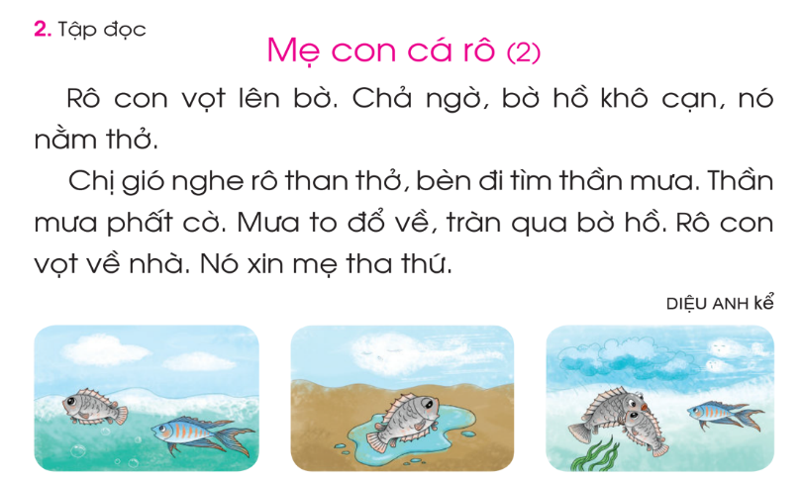

Slide 9
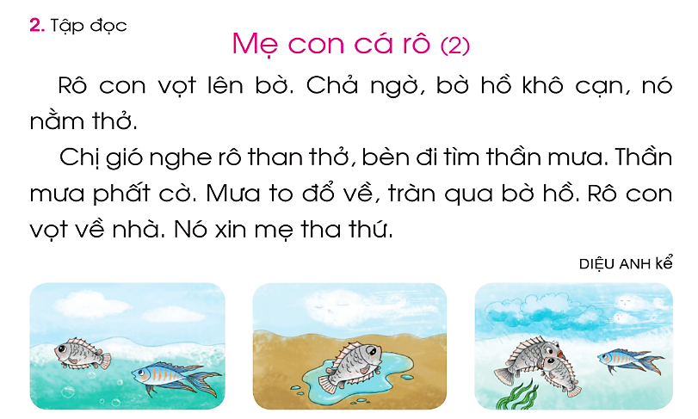
Mẹ con cá rô (2)

Slide 10
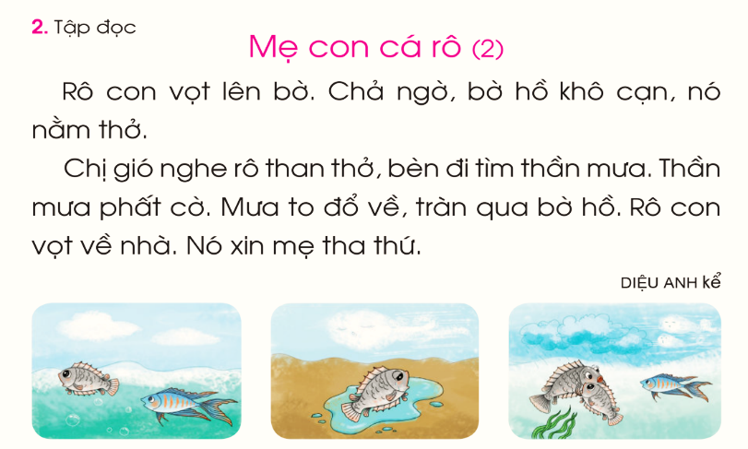
Mẹ con cá rô (2)
1
2
3
4
5
6
7

Slide 11
Mẹ con cá rô (2)

Slide 12




a/ Ý nào đúng? Khi rô con gặp nạn:
Cá cờ giúp rô con.
Chị gió, thần mưa giúp rô con.
Chị gió, thần mưa giúp rô con.
b/ Nói lời rô con xin lỗi mẹ

Slide 13
Tập chép

Slide 14


Rô con vọt về nhà, gặp mẹ.

